Slide 1
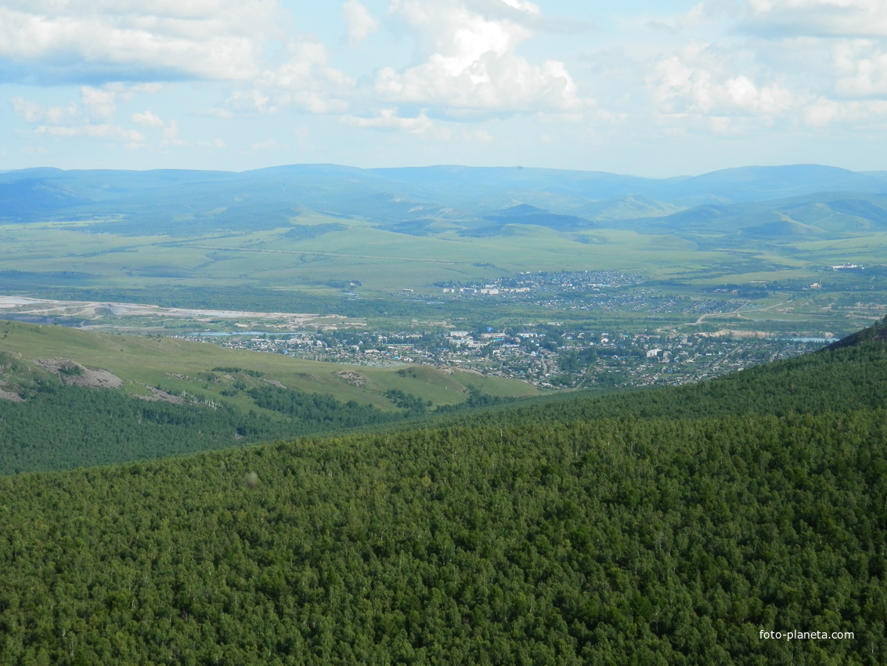
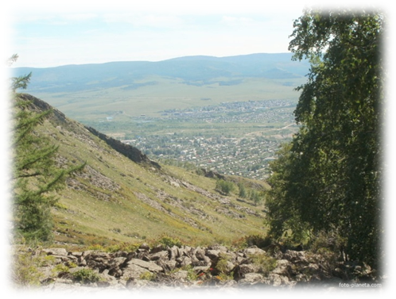
Инвестиционный паспорт муниципального района «Балейский район» Забайкальского края
Утвержден распоряжением администрации муниципального района
«Балейский район»
от 28 сентября 2023 г. №543

Slide 2
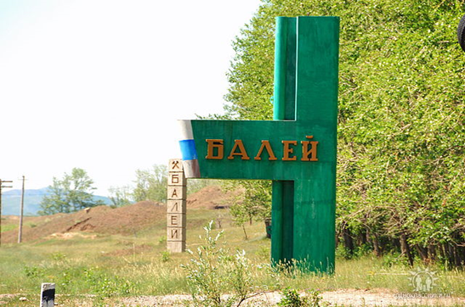
История муниципального района «Балейский район»
Решением Президиума ВЦИК от 11.02.1935 г. образован Балейский район в составе 34 сельских Советов с центром в селе Казаково с последующим перенесением в рабочий поселок Балей. В 1938 году рабочему поселку Балей был присвоен статус города. Муниципальный район «Балейский район» преобразован в единое муниципальное образование Законом Читинской области от 18.04.2007 г. № 913-ЗЧО «О преобразовании городского округа «Город Балей» и муниципального района «Балейский район» .

Slide 3
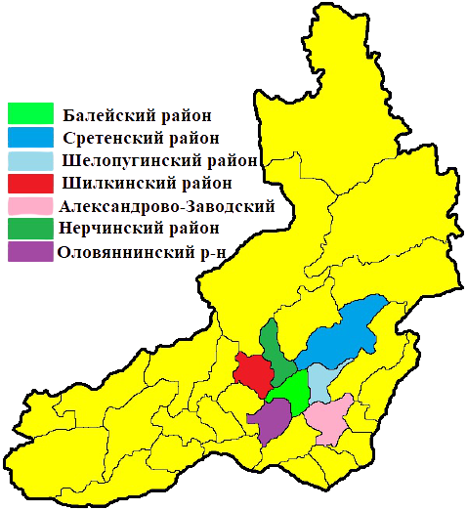
Географическое положение
Балейский район расположен на востоке Забайкальского края.
С востока граничит с Шелопугинским районом; с юга – с Оловяннинским, Борзинским и Александро-Заводским районами;
с запада - с Шилкинским районом; с севера – с Нерчинским и Сретенским районами.

Slide 4
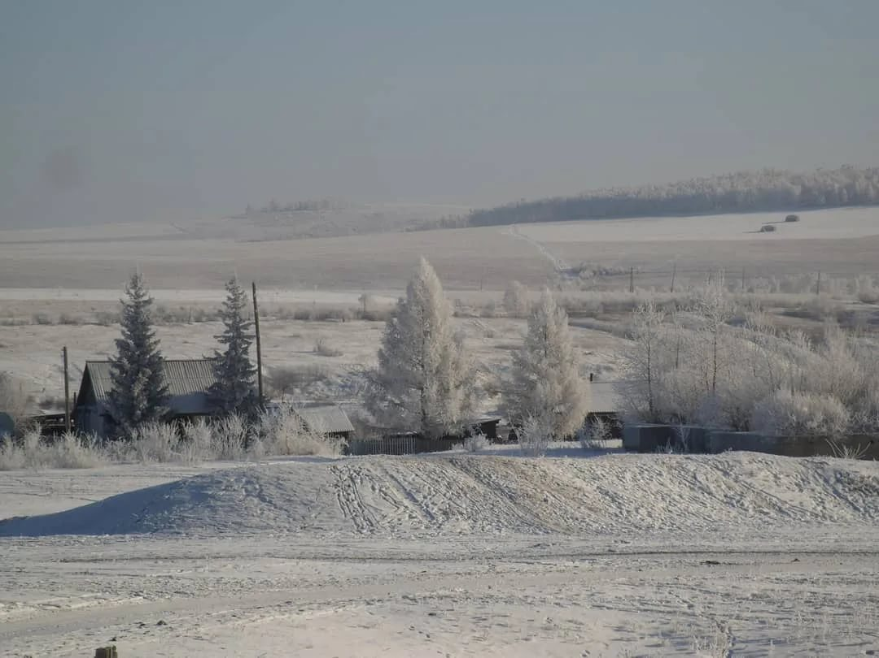
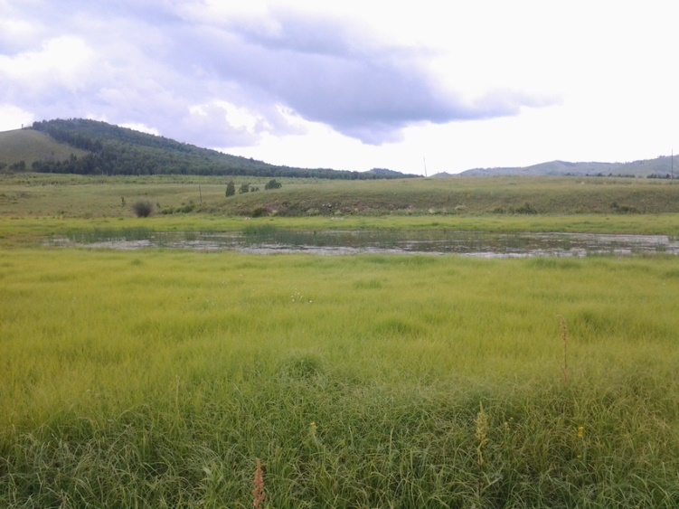
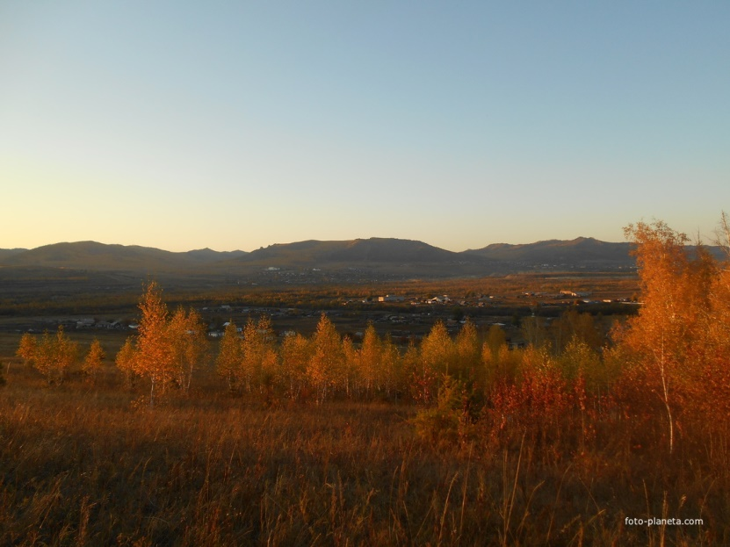
Климатические условия
Климат района – резко континентальный. Характеризуется значительным различием между средними температурами зимних и летних месяцев.
Зимы суровые, малоснежные и длятся с середины октября по первую декаду апреля. Лето короткое, с большим колебанием дневных и ночных температур . Осень продолжительная и отличается ясной погодой.

Slide 5
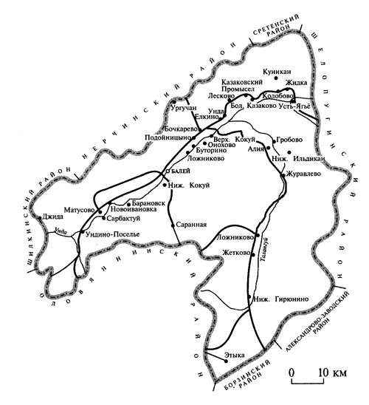
Административно-территориальное деление муниципального района «Балейский район»
МР «Балейский район» состоит из 1 городского и 9 сельских поселений, объединяющих 31 населенный пункт:
ГП «Город Балей»
СП «Ундино-Посельское»
СП «Матусовское»
СП «Нижнекокуйское»
СП «Подойницынское»
СП «Ундинское»
СП «Казаковское»
СП «Жидкинское»
СП «Нижнеильдиканское»
СП «Нижнегирюнинское»

Slide 6
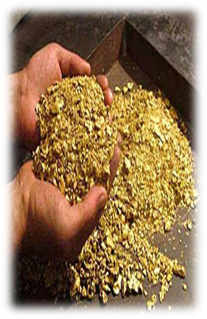
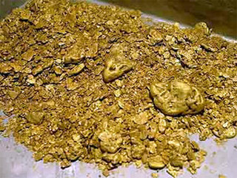
Полезные ископаемые
Наименование месторождения | Тип полезного ископаемого | Запасы | Степень освоенности месторождения
Река Унда среднее течение | Золото | 997 кг | ООО «Каменский карьер»
Чернозипуниха | Золото | 212.9 кг | ООО Заря
Дзалай - Кадайская группа россыпей | Золото | 1615 кг | ООО Урюмкан
Участок «мунга» | Золото | 60 | ПК «Артель старателей «Даурия»
Сухая Казакова, Ярки | Золото | 477 кг, 26 кг | ООО Газимур
Каменские конгломераты | Золото | 4053 кг | ООО «Каменский карьер»
Казаковско - ключевское | Золото | 896.00 кг | ООО «Рудник Казаковский»
В. Голготай | Золото | 29 кг | ООО «Каменский карьер»
Верхне-Алиинское | Золото рудное, серебро рудное | 19095 кг 29300 кг | АО «ЗРК «Омчак»

Slide 7
Наименование месторождения | Тип полезного ископаемого | Запасы | Степень освоенности месторождения
Отходы Балейской ЗИФ» | -//- | 9755 кг | ООО Тасеевское
Верхне-Алиинское | Золото рудное, серебро рудное | 19095 кг 29300 кг | АО «ЗРК «Омчак»

Slide 8
Нераспределенный фонд участков недр, содержащих общераспространенные полезные ископаемые
Наименование месторождения | Тип полезного ископаемого | Запасы
Балейское | Магматические породы (граниты), суглинки | 1407.1 тыс. м3
Оноховское | Глины, Песок-отощитель | 4264 тыс. м3
Елкинское | Известняк | 2221 тыс. м3
Буторинское месторождение | Известняк | 585 тыс. м3
ПГСМ 7 Онохово | Песчано-гравийные породы | 48 тыс. м3
Бочкарево | Песчано-гравийные породы | 90 тыс. м3
Бочкарево -2 | Камень для строительства | Не утверждались
45 км с Бочкарево | Магматические породы | Не утверждались
Камчатский ключ восточнее к. Ургучан | Камень для строительства | Не утверждались

Slide 9
Земельные ресурсы
Категория земли | Официально (кв. км.) | Доля, (%) | Фактически, (кв. км.) | Доля, (%)
Всего земель, в том числе: | 4919,82 | 100 | 4919,82 | 100
Земли сельскохозяйственного назначения | 1596.84 | 32.46 | 1596.84 | 32.46
Земли лесного фонда | 2981,61 | 60,60 | 2981,61 | 60,60
Земли населенных пунктов | 93.72 | 1,91 | 93.72 | 1,91
Земли транспорта | 4,82 | 0,10 | 4,82 | 0,10
Земли водного фонда | 11,93 | 0,24 | 11,93 | 0,24
Земли промышленности | 41.28 | 0,84 | 41.28 | 0,84
Земли спецназначения | 0,61 | 0,01 | 0,61 | 0,01
Земли особо охраняемых территорий и объектов | 0,52 | 0,01 | 0,52 | 0,01
Земли запаса | 188,49 | 3,83 | 188,49 | 3,83

Slide 10
Земельные участки из земель сельскохозяйственного назначения, планируемые для вовлечения в инвестиционный оборот, расположенные на территории МР "Балейский район", по состоянию на 01.07.2023 г. (участки, поставленные на государственный кадастровый учет) в ГА
№ п/п | Наименование сельского поселения | Кадастровый номер земельного участка | Площадь земельного участка, га | Адрес, местоположение земельного участка | Вид разрешенного использования | Особые отметки (вид права) и т.д.
1 | Жидкинское | 75:03:390101:5 | 10,44 | Забайкальский край, Балейский район | для сельскохозяйственного производства | земельные участки государственная собственность на которые не разграничена
2 | Нижнеильдиканское | 75:03:000000:229 | 49,72 | Забайкальский край, Балейский район | для сельскохозяйственного производства | земельные участки, находящиеся в собственности муниципального района "Балейский район"
3 |  | 75:03:490101:99 | 5,48 | Забайкальский край, Балейский район | для сельскохозяйственного производства
4 |  | 75:03:490101:101 | 11,42 | Забайкальский край, Балейский район | для сельскохозяйственного производства
5 |  | 75:03:490101:137 | 3,38 | Забайкальский край, Балейский район | для сельскохозяйственного производства
6 | Ундинское | 75:03:410101:401 | 15,17 | Забайкальский край, Балейский район | для сельскохозяйственного производства
7 |  | 75:03:370101:224 | 13,12 | Забайкальский край, Балейский район | для сельскохозяйственного производства

Slide 11
Земли сельскохозяйственного назначения планируемые для вовлечения в инвестиционный оборот, расположенные на территории МР "Балейский район", по состоянию на 01.07.2023г. в ГА ( участки, не поставленные на государственный кадастровый учет, но в дальнейшем их возможно предоставить инвесторам)
№ п/п | Наименование сельского поселения | Кадастровый номер квартала или участка, из которого есть возможность предоставить часть участка для инвесторов | Ориентировочная площадь земельного участка, который возможно предоставить инвесторам, га | Адрес, местоположение земельного участка | Вид разрешенного использования | Особые отметки указать: неразграниченные земли, долевые (в т. ч. на которые есть решение суда).
1 | сельское поселение "Ундинское" | 75:03:410101 | 400 | с юго-восточной стороны от с. Лесково | для сельскохозяйственного производства | неразграниченные
2 | сельское поселение "Нижнеильдиканское" | 75:03:500101 | 160 | с восточной стороны от с. Нижний Ильдикан | для сельскохозяйственного производства | неразграниченные

Slide 12
Водные ресурсы
Водные ресурсы района располагаются на землях различных категорий, и только их незначительная часть учтена как земли водного фонда. Изученные поверхностные водные объекты Балейского района позволяют оценить его обеспеченность этим важнейшим территориальным ресурсом, который используется в любой экономической деятельности и является необходимым компонентом обеспечения жизнедеятельности человека и всей биосистемы. В состав гидрографической сети района входят реки Онон и Унда с многочисленными притоками и озерами, принадлежащими бассейну реки Амур.
Река | Куда впадает | Расстояние от устья, км | Общая длина/ в районе
Унда | р. Онон | Река Унда берет начало в отрогах Кукульбейского хребта, в 15 км от поселка Вершина – Шахтамы | 273

Slide 13
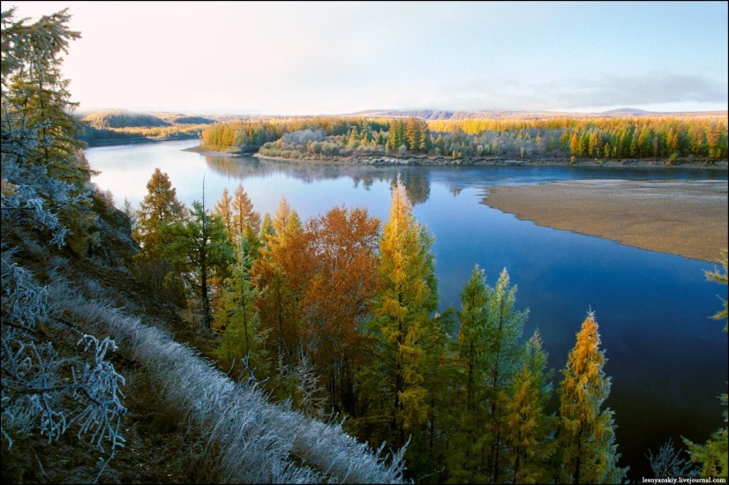
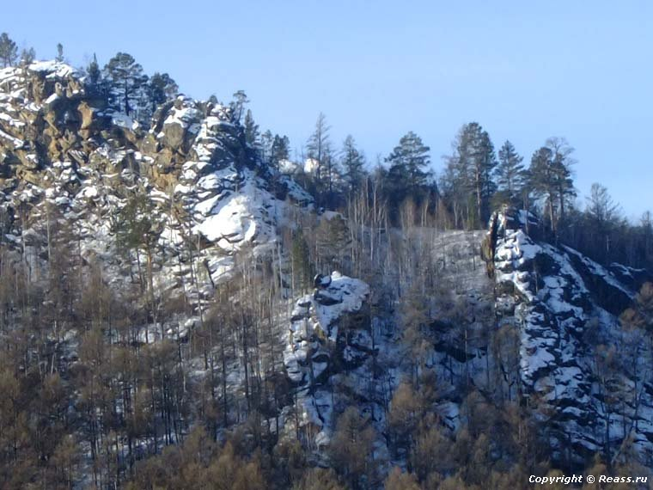
Рекреация
Курорт «Ургучан»
Основной природный лечебный фактор курорта Ургучан - это радоновая углекислая гидрокарбонатная кальциево-магниевая вода, применяется для ванн, душей и питьевого лечения.
Один из пяти в стране он предназначен для лечения опорно-двигательных и сердечно-сосудистых систем.
Ургучан называют одним из чудес Забайкалья. Уникальная природа в совокупности с целебной воды и таинственной энергетикой лесов делают уникальными места Ургучана.

Slide 14
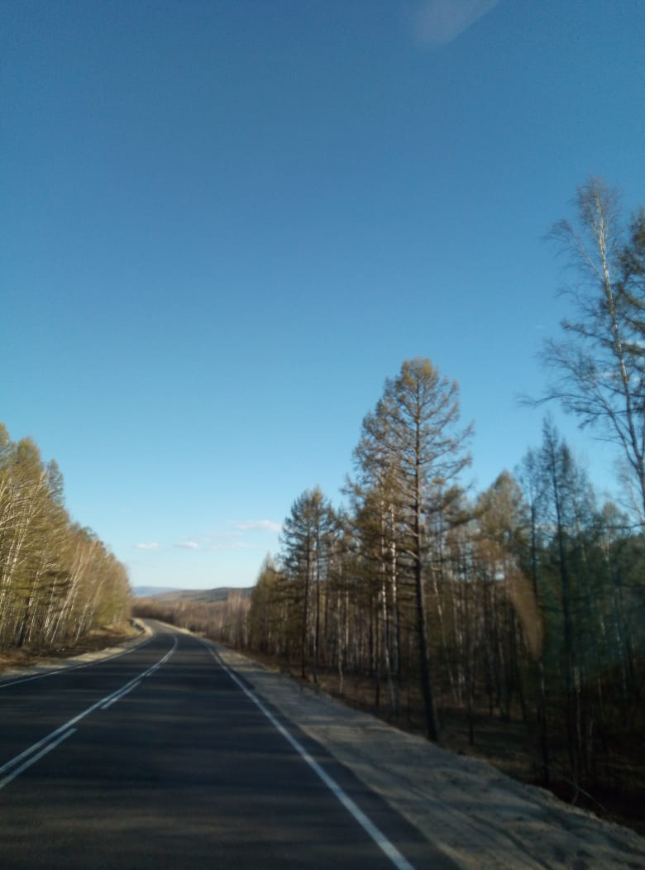
Транспортная инфраструктура
Основная дорожная сеть района представлена
дорогами регионального значения (227 км)
автомобильными дорогами общего пользования местного значения (347 км)
Сообщение между населенными пунктами, с районным центром (г. Балей) и с краевым центром (г. Чита) осуществляется автомобильным транспортом

Slide 15
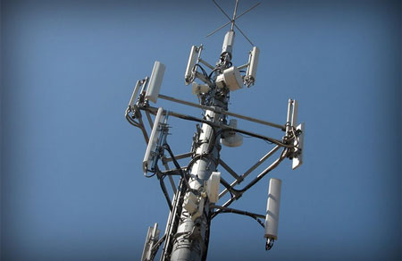
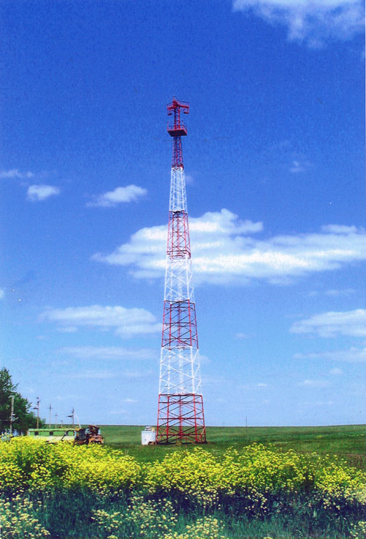
Телекоммуникации
Услуги телефонной связи и доступа к сети интернет предоставляют:
ОАО «Читатехэнерго»
ПАО «Ростелеком»
Услуги подвижной радиотелефонной связи оказываются федеральными операторами:
ПАО «МегаФон» (Мегафон)
ПАО «Мобильные Телесистемы» (МТС)
ООО «Скартел» (Yota)
Почтовая связь представлена 11 стационарными отделениями связи УФПС Забайкальского края – филиала ФГУП «Почта России».
Сотовой связью и доступом в Интернет на территории муниципального района «Балейский район» обеспечены 26 населенных пунктов.

Slide 16
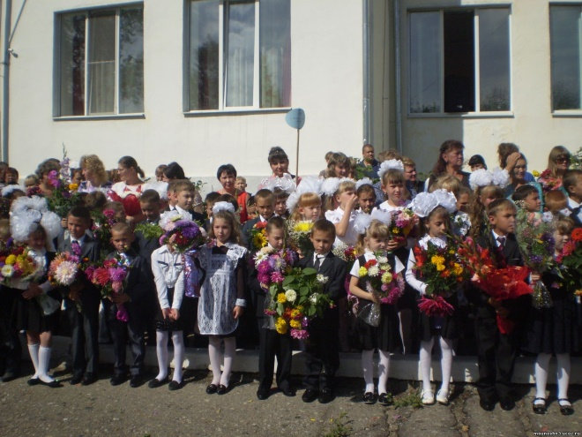
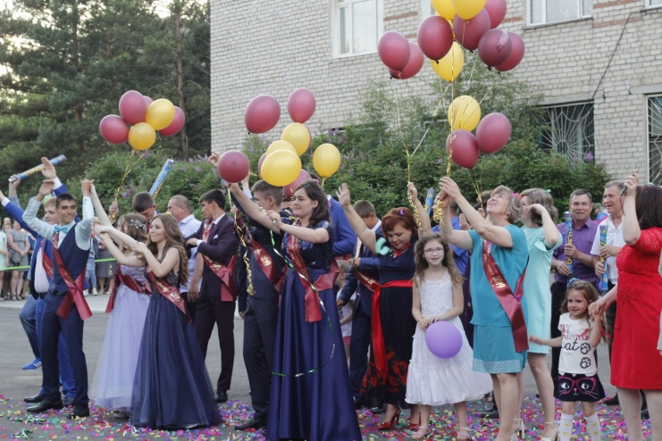
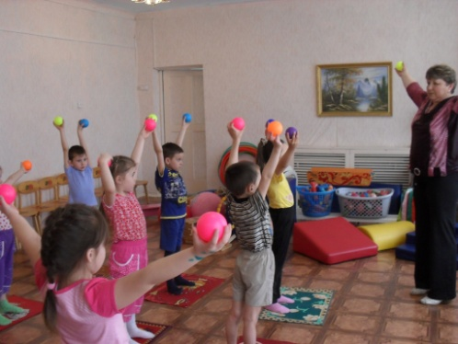
Социальная инфраструктура
Образование
14 общеобразовательных организаций
14 дошкольных образовательных организаций
2 учреждение дополнительного образования
Наименование показателя | Ед. изм. | на 01 января 2023 года
Численность детей, посещающих дошкольные учреждения | человек | 786
Численность педагогических работников дошкольных образовательных организаций | человек | 79
Численность обучающихся общеобразовательных школ | человек | 2351
Численность педагогических работников общеобразовательных школ | человек | 250

Slide 17
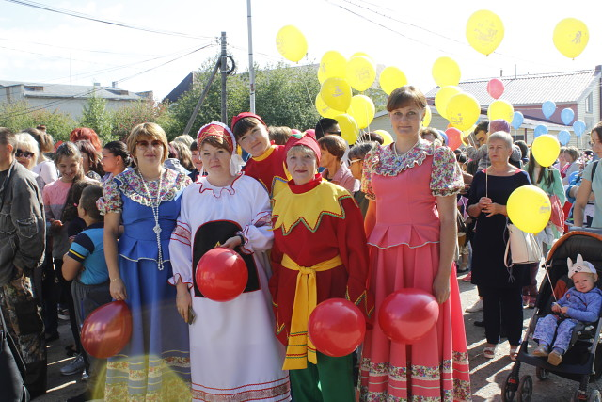
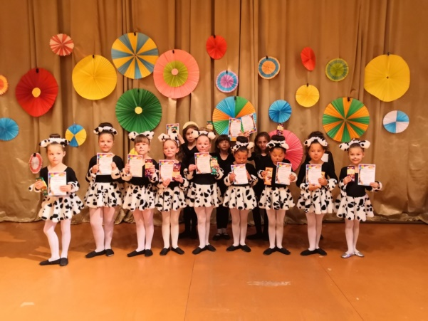
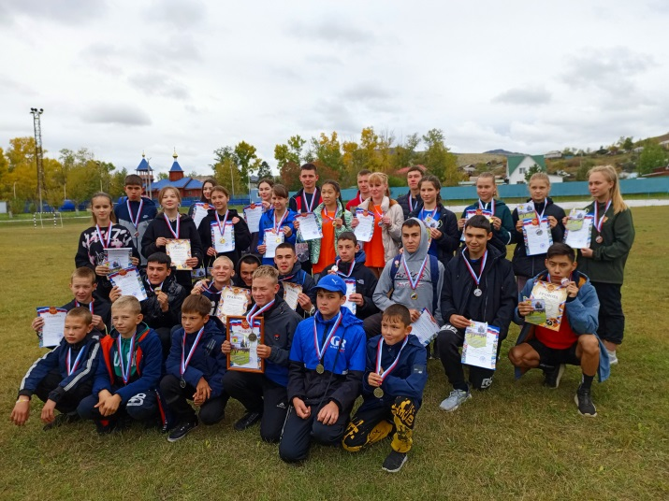
Социальная инфраструктура
Культура и спорт
Число учреждений культурно-досугового типа | единиц | 21
Число мест в учреждениях культурно-досугового типа | мест | 3128
Количество библиотек | единиц | 20
Количество муниципальных образовательных учреждений дополнительного образования детей | единиц | 2
Количество памятников истории и культуры | единиц | 61
Количество спортивных сооружений - всего, | единиц | 36
в том числе:
спортивные залы | единиц | 14
плоскостные спортивные сооружения | единиц | 13
Количество детских юношеских спортивных школ (ДЮСШ) | единиц | 1
Число занимающихся в ДЮСШ | человек | 317

Slide 18
Социальная инфраструктура
Здравоохранение
ГУЗ «Балейская ЦРБ»
2 поликлиники
3 сельских врачебных амбулатории
22 Фапа
Показатель | Единица измерения | 2022 год
Число больничных учреждений - всего | единиц | 1
Число больничных коек, всего | единиц | 76
Число станций "Скорой помощи" | единиц | 1
Число амбулаторно-поликлинических учреждений - всего | единиц | 3
Мощность амбулаторно-поликлинических учреждений - всего | посещений в смену | 375
Численность врачей - всего | человек | 24
Численность среднего медицинского персонала | человек | 123

Slide 19
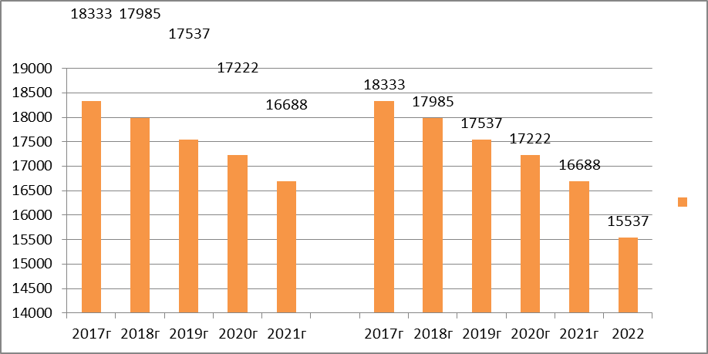
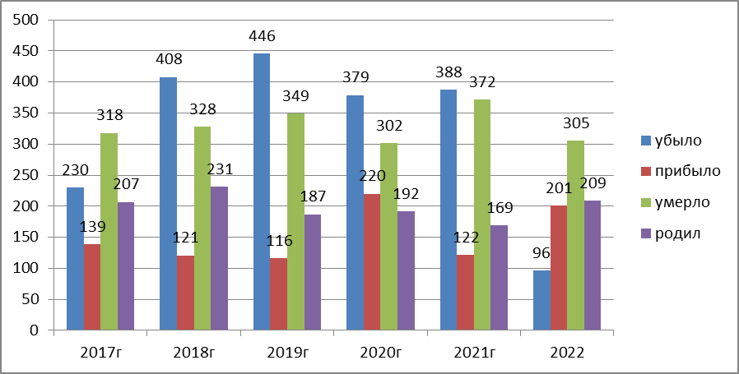
Демография

Slide 20
Занятость населения
Обратилось в центр занятости за содействием в поиске подходящей работы 765 чел.
Уровень зарегистрированной безработицы
На конец 2022 г. – 2.86 %
Коэффициент напряженности на рынке труда 0.25 ед.
Трудоустроено 401 чел.

Slide 21
Трудовые ресурсы
Численность трудовых ресурсов – 11605 чел
Занятых в экономике – 5144 чел.
Не занятых в экономике – 6461 чел.

Slide 22
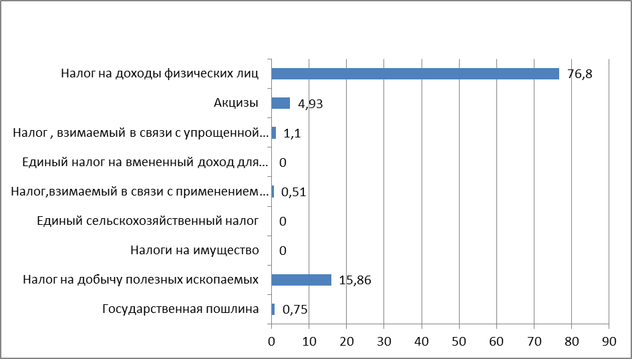
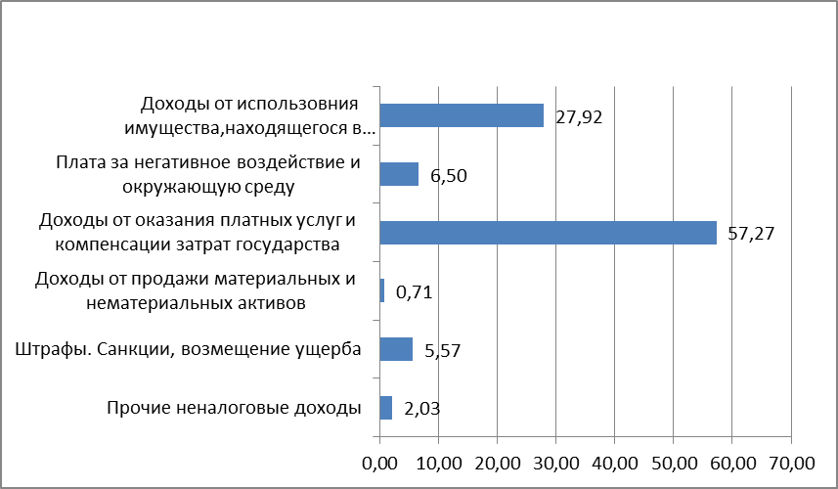
Финансовая деятельность
Структура налоговых доходов бюджета МР «Балейский район»
Структура неналоговых доходов бюджета МР «Балейский район»

Slide 23
Промышленное производство
Объем промышленного производства
в 2022 году – 4626.3 млн. руб.
Водоснабжение, водоотведение
Обрабатывающее производство
Производство и распределение электроэнергии, газа и воды
Добыча полезных ископаемых
94.99 %
3,34
1,11%
0,56%

Slide 24
Сведения о добыче полезных ископаемых на территории МР «Балейский район» за 2017-2022 годы, кг.

Slide 25
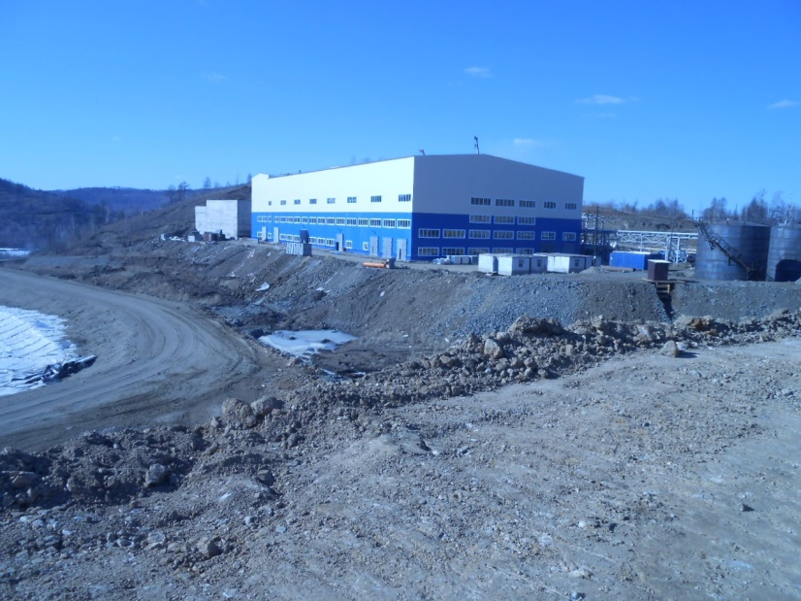
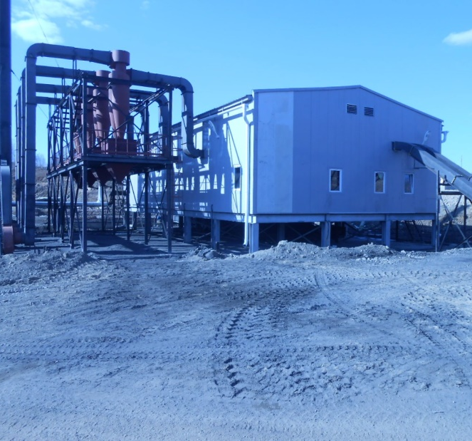
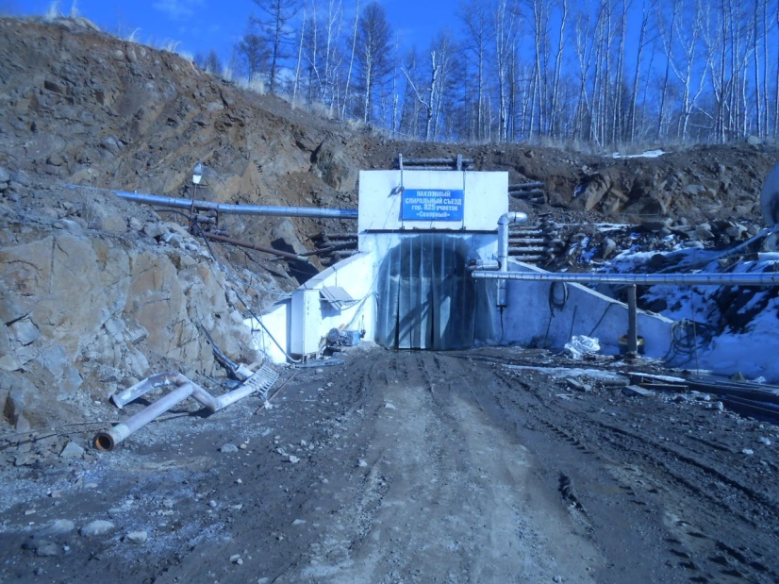
Системообразующие предприятия района
Наименование предприятия | Вид выпускаемой продукции/оказываемые услуги | Контакты предприятия
ООО «Каменский карьер» | Добыча полезных ископаемых (золото) | 673450, г. Балей, ул. Пионерская, 4-3 тел. (30232) 5-19-91
АО «ЗК «Омчак» | Добыча полезных ископаемых (золото) | 672000, г.Чита, ул. Журавлева,1 Телефон: 8 (495)380-28-24
ООО «Тасеевское» | Добыча полезных ископаемых (золото) | 673450, г. Балей, ул. Комбинатская, . Телефон: 8(30232)5-22-10

Slide 26
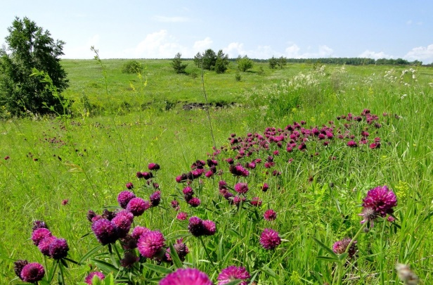
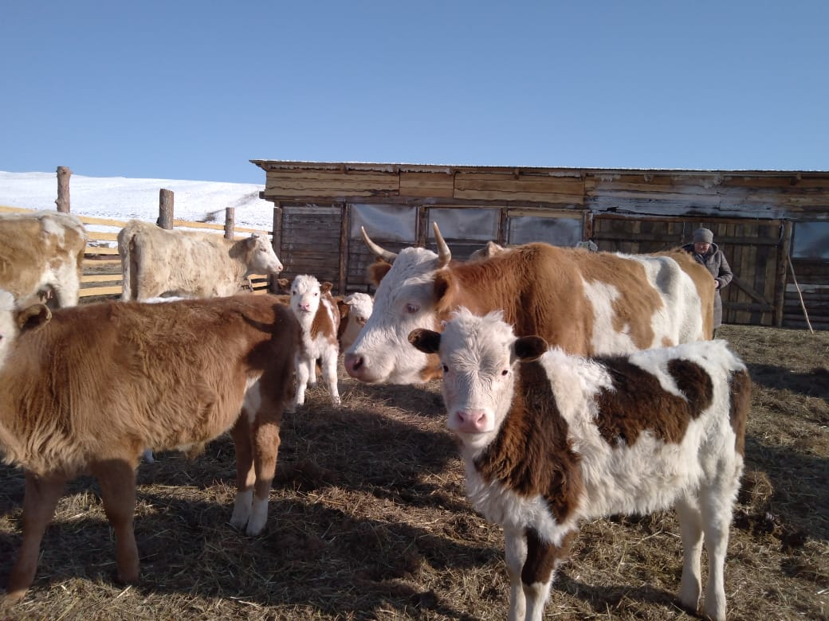
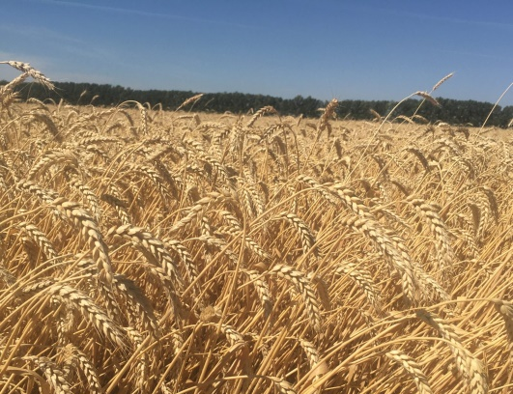
Сельское хозяйство
2 сельскохозяйственных предприятия
3 крестьянско-фермерского хозяйства
4 индивидуальных предпринимателя
5139 личных подсобных хозяйств
Поголовье сельскохозяйственных животных в 2022 г.
Лошади – 2301
Свиньи – 503
КРС – 5574
Продукция сельского хозяйства, всего – 693.09 мл. руб.
Растениеводство 147.83
млн. руб.
Животноводство
545.26
млн. руб.
Индекс производства продукции сельского хозяйства в сопоставимых ценах – 115.9%

Slide 27
Муниципальные программы, принятые к финансированию на 2022 год
№ п/п | Наименование программы | Объем финансирования из бюджета МР
1 | МП "Улучшение условий и охраны труда в муниципальном районе "Балейский район" на 2020-2022 годы" | 190.6
2 | МП «Противодействие экстремизму и профилактика терроризма на территории муниципального района «Балейский район» на 2021 – 2025 годы» | 20,00
3 | МП «Модернизация объектов коммунальной инфраструктуры (2021-2023годы)» | 783,9
4 | МП «Комплексная модернизация общего образования Балейского района на 2020-2022 годы» | 100,00
5 | МП "Молодежь Балейского района» на 2019-2023 годы" | 80,00
6 | МП «Поддержка и развитие малого предпринимательства в муниципальном районе «Балейский район» (2020-2025 годы)" | 100.0
7 | МП « Развитие культуры Балейского района (2020-2024 годы) " | 350,00
8 | МП "Развитие системы дошкольного образования Балейского района на 2022-2024 годы" | 72,24
9 | МП «Отдых, оздоровление, временная трудовая занятость детей и молодежи муниципального района «Балейский район» на 2022-2024годы" | 150.0
10 | МП "Обеспечение экологической безопасности окружающей среды и населения муниципального района "Балейский район" при обращении с отходами производства и потребления (2021 - 2023г.)" | 100,00
11 | МП "Развитие физической культуры и спорта в муниципальном районе "Балейский район" на 2020 - 2024 годы" | 300,00
12 | МП «Профилактика правонарушений на территории муниципального района "Балейский район" на 2021-2025 годы" | 100,00
13 | МП "Энергосбережение и повышение энергетической эффективности (2021- 2025 годы) " | 300,00
14 | МП "Чистая вода" на (2022 -2024 годы) | 100,00
15 | МП «Комплексное развитие сельских территорий Балейского района на 2021-2025 годы» | 810,94
16 | МП "Ремонт дорог и содержание сети автомобильных дорог общего пользования местного значения муниципального района "Балейский район на 2021 - 2023 годы" | 11150,56
17 | МП « Об организации учета муниципальной собственности муниципального района «Балейский район» на 2020-2022 годы» | 750.0
18 | МП "Обеспечение жильем молодых семей муниципального района «Балейский район» в 2020-2022 годах" | 76.1

Slide 28
Малый и средний бизнес
Структура видов экономической деятельности субъектов малого и среднего предпринимательства

Slide 29
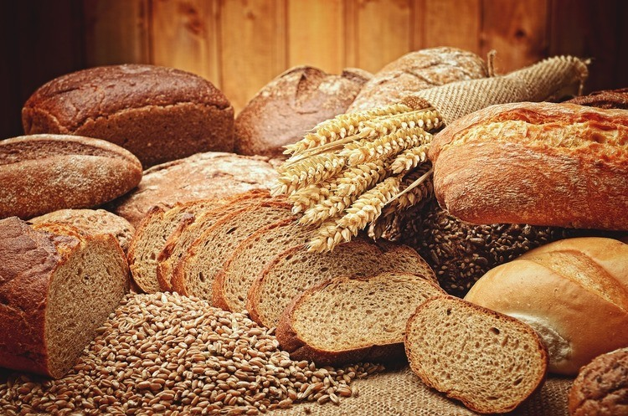
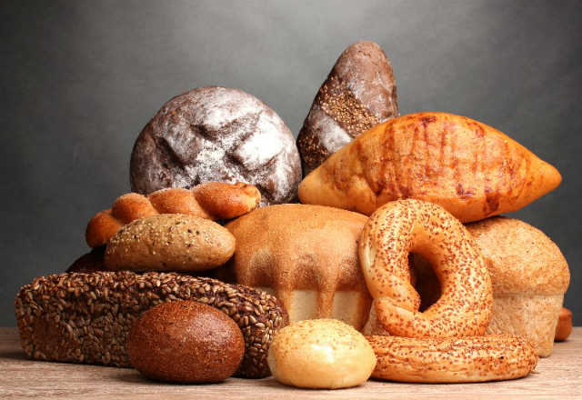
Инвестиционный проект «Развитие бизнеса по производству хлеба и хлебобулочных изделий, поставка продукции в села, не имеющие стационарной торговли»
Инициатор проекта:
Ксендз Т.А.
Объем инвестиций:
4,008 млн. рублей
Срок окупаемости проекта:
5 лет

Slide 30
Описание проекта
Отрасль, вид экономической деятельности | Предоставление услуг, связанных с производством сельскохозяйственных культур населению района
Место реализации проекта/адрес | Сельское поселение «Ундинское»
Организатор/инициатор проекта | Индивидуальный предприниматель Ксендз Татьяна Александровна
Почтовый адрес | Забайкальский край, Балейский район» с. Унда, ул. Блинникова,16
Цель проекта | Развитие бизнеса по производству хлеба и хлебобулочных изделий, поставка продукции в села, не имеющие стационарной торговли
Описание проекта | Строительство цеха по производству хлеба и хлебобулочных изделий
Наличие бизнес-плана или ТЭО | Имеется
Объем инвестиций | 4, 008 млн. рублей
Способ привлечения инвестиции (источники инвестиций) | Собственные средства – 0, 008 млн. рублей; Заемные – 4 , 0 млн. рублей;
Срок окупаемости проекта | 5 лет
Число создаваемых рабочих мест | 2
Срок реализации проекта | 2020-2025

Slide 31
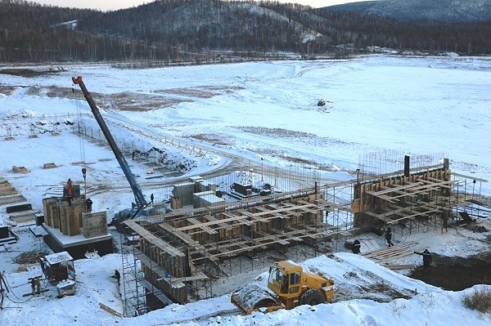
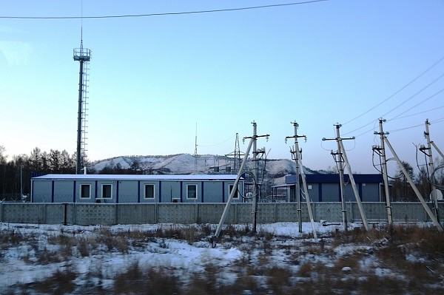
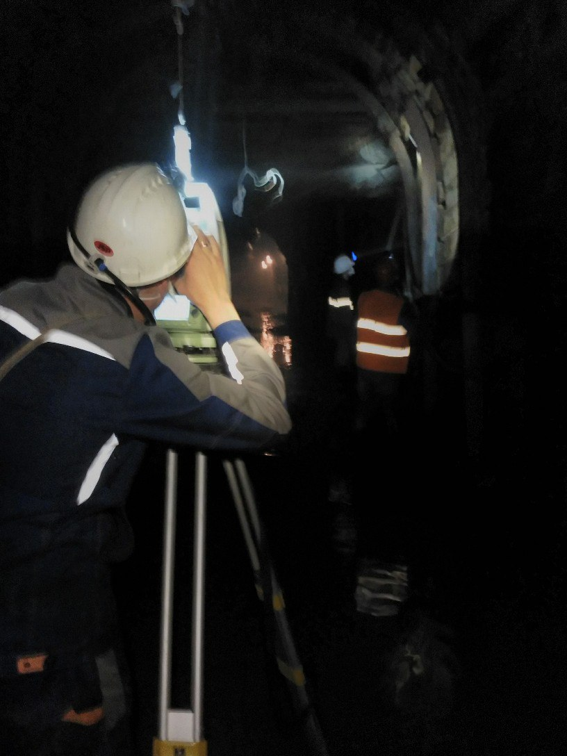
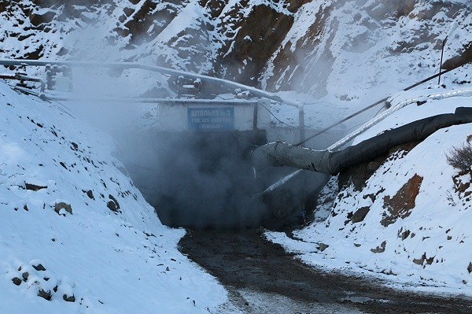
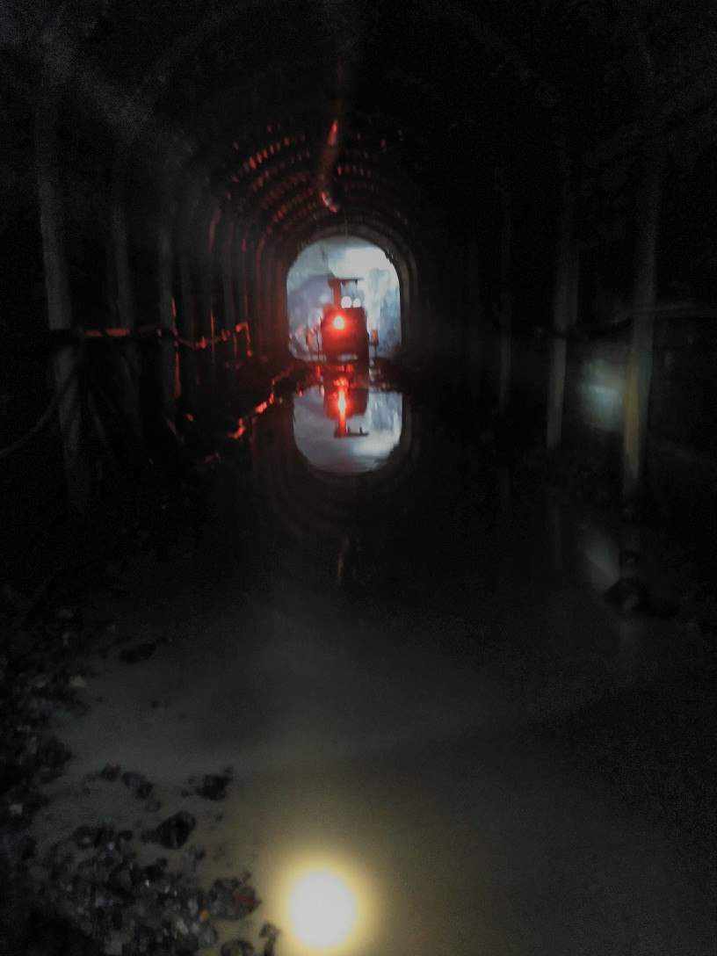
Инвестиционный проект «Строительство горно-перерабатывающего предприятия на базе Верхне-Алиинского золоторудного месторождения»
Инициатор проекта:
ЗАО «Золоторудная компания
«ОМЧАК»
Объем инвестиций:
4544,7
Срок окупаемости проекта:
8 лет

Slide 32
Описание проекта
Отрасль, вид экономической деятельности | Добыча золота
Место реализации проекта/адрес | Забайкальский край, Балейский район, 30 км восточнее г. Балей
Организатор/инициатор проекта | ЗАО «Золоторудная компания «ОМЧАК»
Почтовый адрес | 105005, г. Москва, Аптекарский переулок, д. 4, стр. 2
Цель проекта | Создание горно -перерабатывающей инфраструктуры для разработки Верхне-Алиинского золоторудного месторождения
Описание проекта | Добыча и переработка руд Верхне-Алиинского золоторудного месторождения. Готовой продукцией предприятия является золото – серебряный сплав (сплав Доре). Проектная мощность предприятия по добычи и переработки руды 200 тыс. т руды в год, среднегодовой выпуск готовой продукции 1200 кг золота и 285 кг серебра
Наличие бизнес-плана или ТЭО | Имеется
Объем инвестиций | 4544,7 млн. руб.
Способ привлечения инвестиции (источники инвестиций) | Собственные средства акционеров в размере 527.8 млн.руб.-2013 год; Собственные средства акционеров в размере 469.2 млн.руб.2014-2015 гг.; Инвестиционный кредит -2297.3 млн.руб.-2014-2015гг; Собственные средства «ЗРК»ОМЧАК» - 1250.4 млн. руб. -2016-2032 гг.; собственные средства акционеров – 43.7 млн.руб. – 2012-2014 год.
Срок окупаемости проекта | 8 лет
Число создаваемых рабочих мест | 750 мест
Срок реализации проекта | С 2016 – 2032 г.

Slide 33
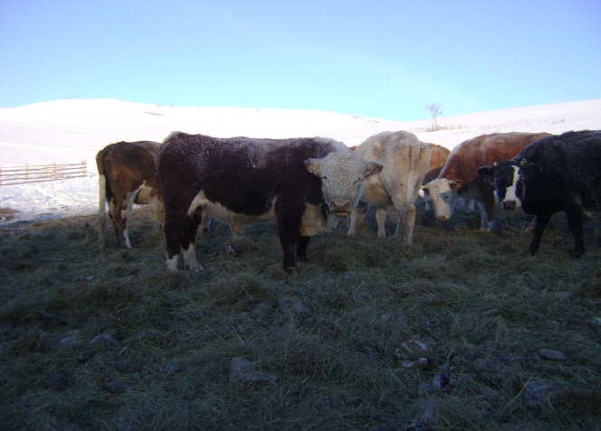
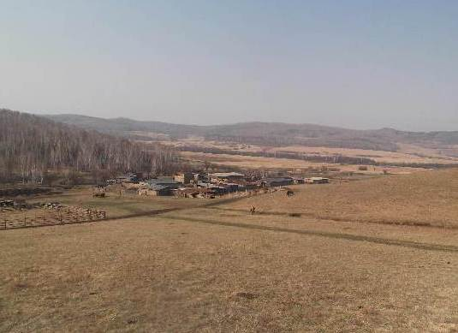
Инвестиционный проект «Разведение КРС производство мяса говядины»
Инициатор проекта:
ИП Баранова Н.А.
Объем инвестиций:
4 200 000 рублей
Срок окупаемости проекта:
5 лет

Slide 34
Описание проекта
Отрасль, вид экономической деятельности | Разведение КРС, производство мяса говядины
Место реализации проекта/адрес | Сельское поселение «Матусовское»
Организатор/инициатор проекта | ИП Баранова Наталья Алексеевна
Почтовый адрес | Забайкальский край, Балейский район с. Сарбактуй ул. Заречная 7
Цель проекта | Увеличение производства сельскохозяйственной продукции
Описание проекта | Приобретение КРС мясного направления, приобретение сельскохозяйственной техники
Наличие бизнес-плана или ТЭО | Имеется
Объем инвестиций | 4 200 000 рублей
Способ привлечения инвестиций (источники инвестиций) | Собственные средства –420 000 рублей; Средства краевого гранта – 3 780 000 рублей ;
Срок окупаемости проекта | 5 лет
Число создаваемых рабочих мест | 2
Срок реализации проекта | 2021 - 2025 гг.

Slide 35
Инвестиционный проект «Развитие бизнеса по производству и переработке мяса и мясных полуфабрикатов, строительство кафе в сельском поселении «Ундинское»
Инициатор проекта:
Саранчук С.В.
Объем инвестиций:
2,0 млн. рублей
Срок окупаемости проекта: 5 лет
5 лет

Slide 36
Описание проекта
Отрасль, вид экономической деятельности | Предоставление услуг, связанных с производством и переработкой мяса и мясных полуфабрикатов, предоставление услуг по общественному питанию
Место реализации проекта/адрес | Сельское поселение «Ундинское»
Организатор/инициатор проекта | Индивидуальный предприниматель Саранчук Сергей Валерьевич
Почтовый адрес | Забайкальский край, Балейский район» с. Унда, ул. Новая ,16
Цель проекта | Развитие бизнеса по производству и переработке мяса и мясных полуфабрикатов, строительство кафе в сельском поселении «Ундинское»
Описание проекта | Увеличение производства мясной продукции
Наличие бизнес-плана или ТЭО | Имеется
Объем инвестиций | 2, 0 млн. рублей
Способ привлечения инвестиции (источники инвестиций) | Собственные средства – 2, 0 млн. рублей;
Срок окупаемости проекта | 5 лет
Число создаваемых рабочих мест | 7
Срок реализации проекта | 2021-2025

Slide 37
Инвестиционный проект «Приобретение КРС, производство мяса говядины»
Инициатор проекта:
Дружинин С.С.
Объем инвестиций:
23, 0 млн. рублей
Срок окупаемости проекта: 5 год
5 лет

Slide 38
Описание проекта
Отрасль, вид экономической деятельности | Животноводство и предоставление соответствующих услуг
Место реализации проекта/адрес | Г. Балей ул.
Организатор/инициатор проекта | Индивидуальный предприниматель Дружинин Сергей Сергеевич
Почтовый адрес | Забайкальский край, Балейский район» г. Балей
Цель проекта | Разведение КРС, производство мяса говядины, ввод в оборот залежных земель
Описание проекта | Приобретение КРС мясного направления
Наличие бизнес-плана или ТЭО | Имеется
Объем инвестиций | 23, 0 млн. рублей
Способ привлечения инвестиции (источники инвестиций) | Собственные средства -1, 0 млн. руб; заемные -5, 9 млн. руб; Субсидирование -16,1 млн. руб.
Срок окупаемости проекта | 5 лет
Число создаваемых рабочих мест | 5
Срок реализации проекта | 2023-2027

Slide 39
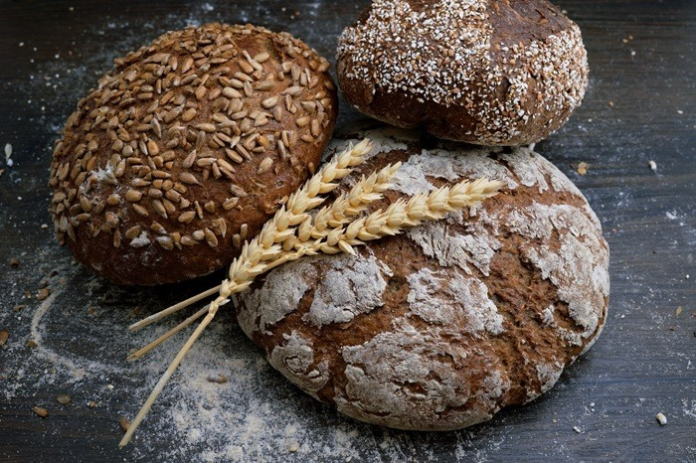
Инвестиционный проект «Развитие бизнеса по производству кондитерских и хлебобулочных изделий»
Инициатор проекта:
Иванова И.М.
Объем инвестиций:
3.2 млн. рублей
Срок окупаемости проекта:
5 лет

Slide 40
Описание проекта
Отрасль, вид экономической деятельности | Производство хлебобулочных и кондитерских изделий
Место реализации проекта/адрес | Г. Балей ул.
Организатор/инициатор проекта | Индивидуальный предприниматель Иванова Ирина Михайловна
Почтовый адрес | Забайкальский край, Балейский район» г. Балей
Цель проекта | Развитие бизнеса по производству кондитерских и хлебобулочных изделий
Описание проекта | Увеличение производства продукции
Наличие бизнес-плана или ТЭО | Имеется
Объем инвестиций | 3,2 млн. рублей
Способ привлечения инвестиции (источники инвестиций) | Собственные средства -3,2 млн. руб.
Срок окупаемости проекта | 5 лет
Число создаваемых рабочих мест | 2
Срок реализации проекта | 2020-2025

Slide 41
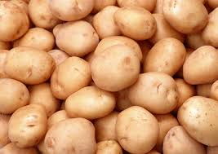
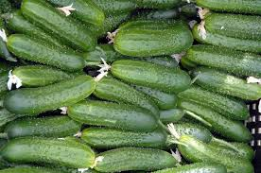
Инвестиционный проект «Выращивание картофеля и овощей открытого грунта»
Инициатор проекта:
Ушаков А.Г.
Объем инвестиций:
2.6 млн. рублей
Срок окупаемости проекта:
5 лет

Slide 42
Описание проекта
Отрасль, вид экономической деятельности | Выращивание овощей
Место реализации проекта/адрес | Забайкальский край, с. Унда
Организатор/инициатор проекта | Индивидуальный предприниматель Ушаков Александр Георгиевич
Почтовый адрес | Забайкальский край, Балейский район» С. Унда
Цель проекта | Выращивание картофеля и овощей открытого грунта
Описание проекта | Увеличение объема сельскохозяйственной продукции
Наличие бизнес-плана или ТЭО | Имеется
Объем инвестиций | 2,6 0 млн. рублей
Способ привлечения инвестиции (источники инвестиций) | Грант 2.6 млн. руб.
Срок окупаемости проекта | 5 лет
Число создаваемых рабочих мест | 2
Срок реализации проекта | 2023-2027

Slide 43
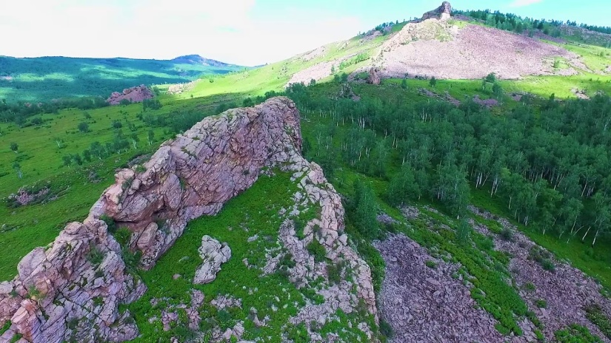
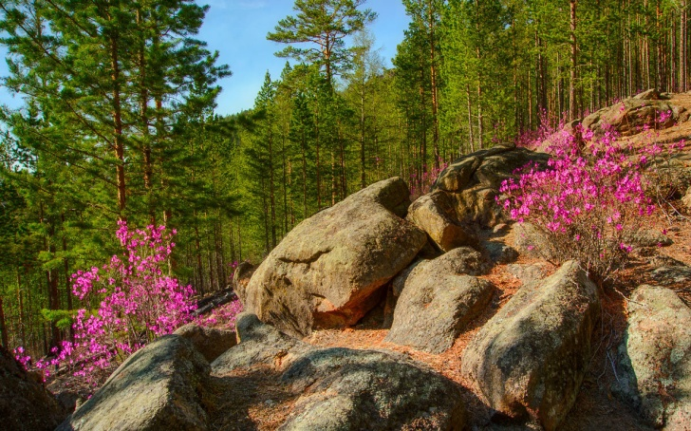
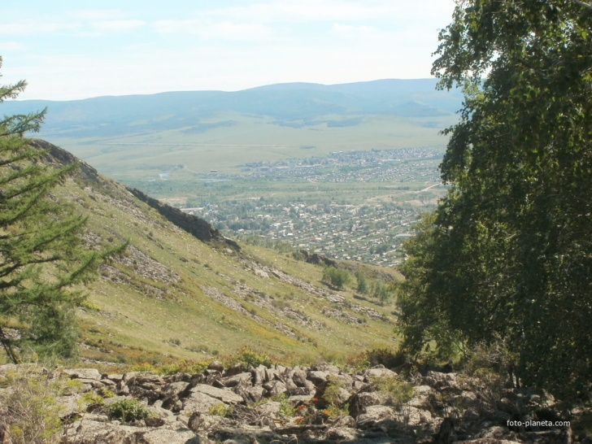
Инвестиционное предложение
Инвестиционное предложение

Slide 44
Описание проекта
Отрасль, вид экономической деятельности
Место реализации проекта/адрес | Балейский район
Организатор/инициатор проекта | Инвестиционное предложение
Почтовый адрес | Инвестор не определен
Цель проекта | Развитие туризма в рамках проекта « Багуловый браслет»
Описание проекта | Курорт «Ургучан», скальная россыпь «Самовар», заказчик «семеновский», Кислый ключ», Золотая тропа»
Наличие бизнес-плана или ТЭО | Не определен
Объем инвестиций | Не определен
Способ привлечения инвестиций (источники инвестиций)
Срок окупаемости проекта | Не определен
Число создаваемых рабочих мест | Не определено
Срок реализации проекта | Не определен

Slide 45
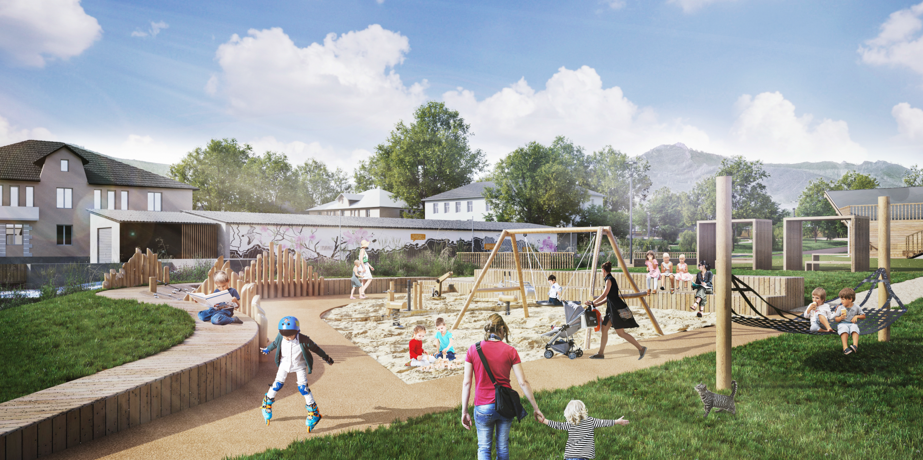
Инвестиционное предложение
Инвестиционное предложение

Slide 46
Описание проекта
Отрасль, вид экономической деятельности
Место реализации проекта/адрес | Балейский район
Организатор/инициатор проекта | Инвестиционное предложение
Почтовый адрес | Инвестор не определен
Цель проекта | Организация мест развлечения для детей
Описание проекта
Наличие бизнес-плана или ТЭО | Не определен
Объем инвестиций | Не определен
Способ привлечения инвестиций (источники инвестиций)
Срок окупаемости проекта | Не определен
Число создаваемых рабочих мест | От 5 до 10
Срок реализации проекта | Не определен

Slide 47
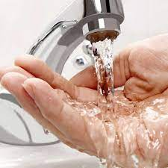
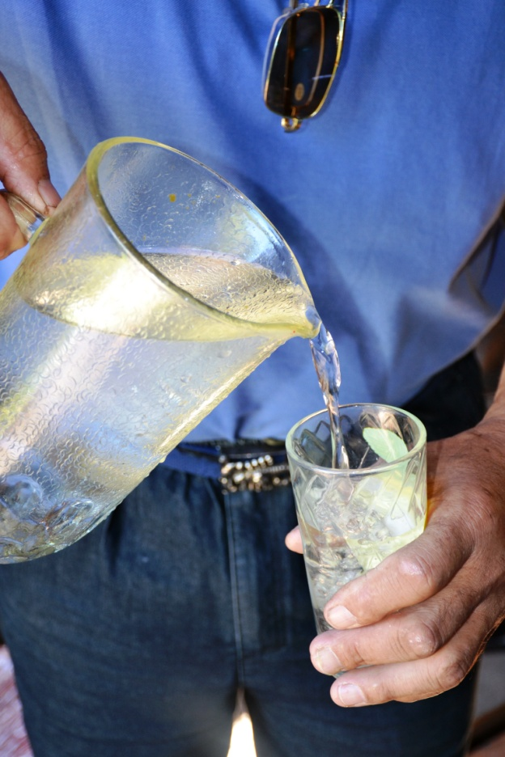
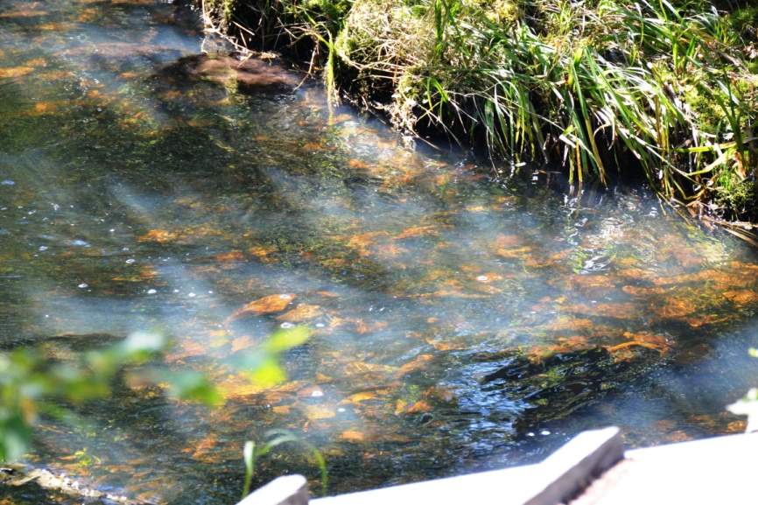
Инвестиционное предложение
Инвестиционное предложение

Slide 48
Описание проекта
Отрасль, вид экономической деятельности
Место реализации проекта/адрес | Балейский район
Организатор/инициатор проекта | Инвестиционное предложение
Почтовый адрес | Инвестор не определен
Цель проекта | Обеспечение городского поселения « г. Балей» качественной питьевой водой
Описание проекта | Осуществление доразведки, оценка недр «Буторовский Голготай» , разработка ПСД на строительство и строительство комплекса сооружений и эксплуатация для обеспечения водой
Наличие бизнес-плана или ТЭО | Не определен
Объем инвестиций | Не определен
Способ привлечения инвестиций (источники инвестиций)
Срок окупаемости проекта | Не определен
Число создаваемых рабочих мест | Не определено
Срок реализации проекта | Не определен

Slide 49
Инвестиционное предложение
Инвестиционное предложение

Slide 50
Описание проекта
Отрасль, вид экономической деятельности
Место реализации проекта/адрес | Балейский район
Организатор/инициатор проекта | Инвестиционное предложение
Почтовый адрес
Цель проекта | Развитие бизнеса в рамках реализации проекта «Багуловый браслет»
Описание проекта | Реализация проекта «Промышленный туризм». Идея: добыча золота на территории и работы в прошлом и настоящем
Наличие бизнес-плана или ТЭО | Не определен
Объем инвестиций | Не определен
Способ привлечения инвестиций (источники инвестиций)
Срок окупаемости проекта | Не определен
Число создаваемых рабочих мест
Срок реализации проекта | Не определен

Slide 51
Инвестиционное предложение
Инвестиционное предложение

Slide 52
Описание проекта
Отрасль, вид экономической деятельности
Место реализации проекта/адрес | Балейский район
Организатор/инициатор проекта | Инвестиционное предложение
Почтовый адрес | Инвестор не определен
Цель проекта | Развитие бизнеса в рамках реализации проекта « Багуловый браслет»
Описание проекта | Реализация проекта «Агротуризм». Идея: быт предприятия, работающего в с/х сфере; организация ухода за животными; выращивание с/х культур; организация питания качественной продукцией
Наличие бизнес-плана или ТЭО | Не определен
Объем инвестиций | Не определен
Способ привлечения инвестиций (источники инвестиций)
Срок окупаемости проекта | Не определен
Число создаваемых рабочих мест
Срок реализации проекта | Не определен

